Slide 1
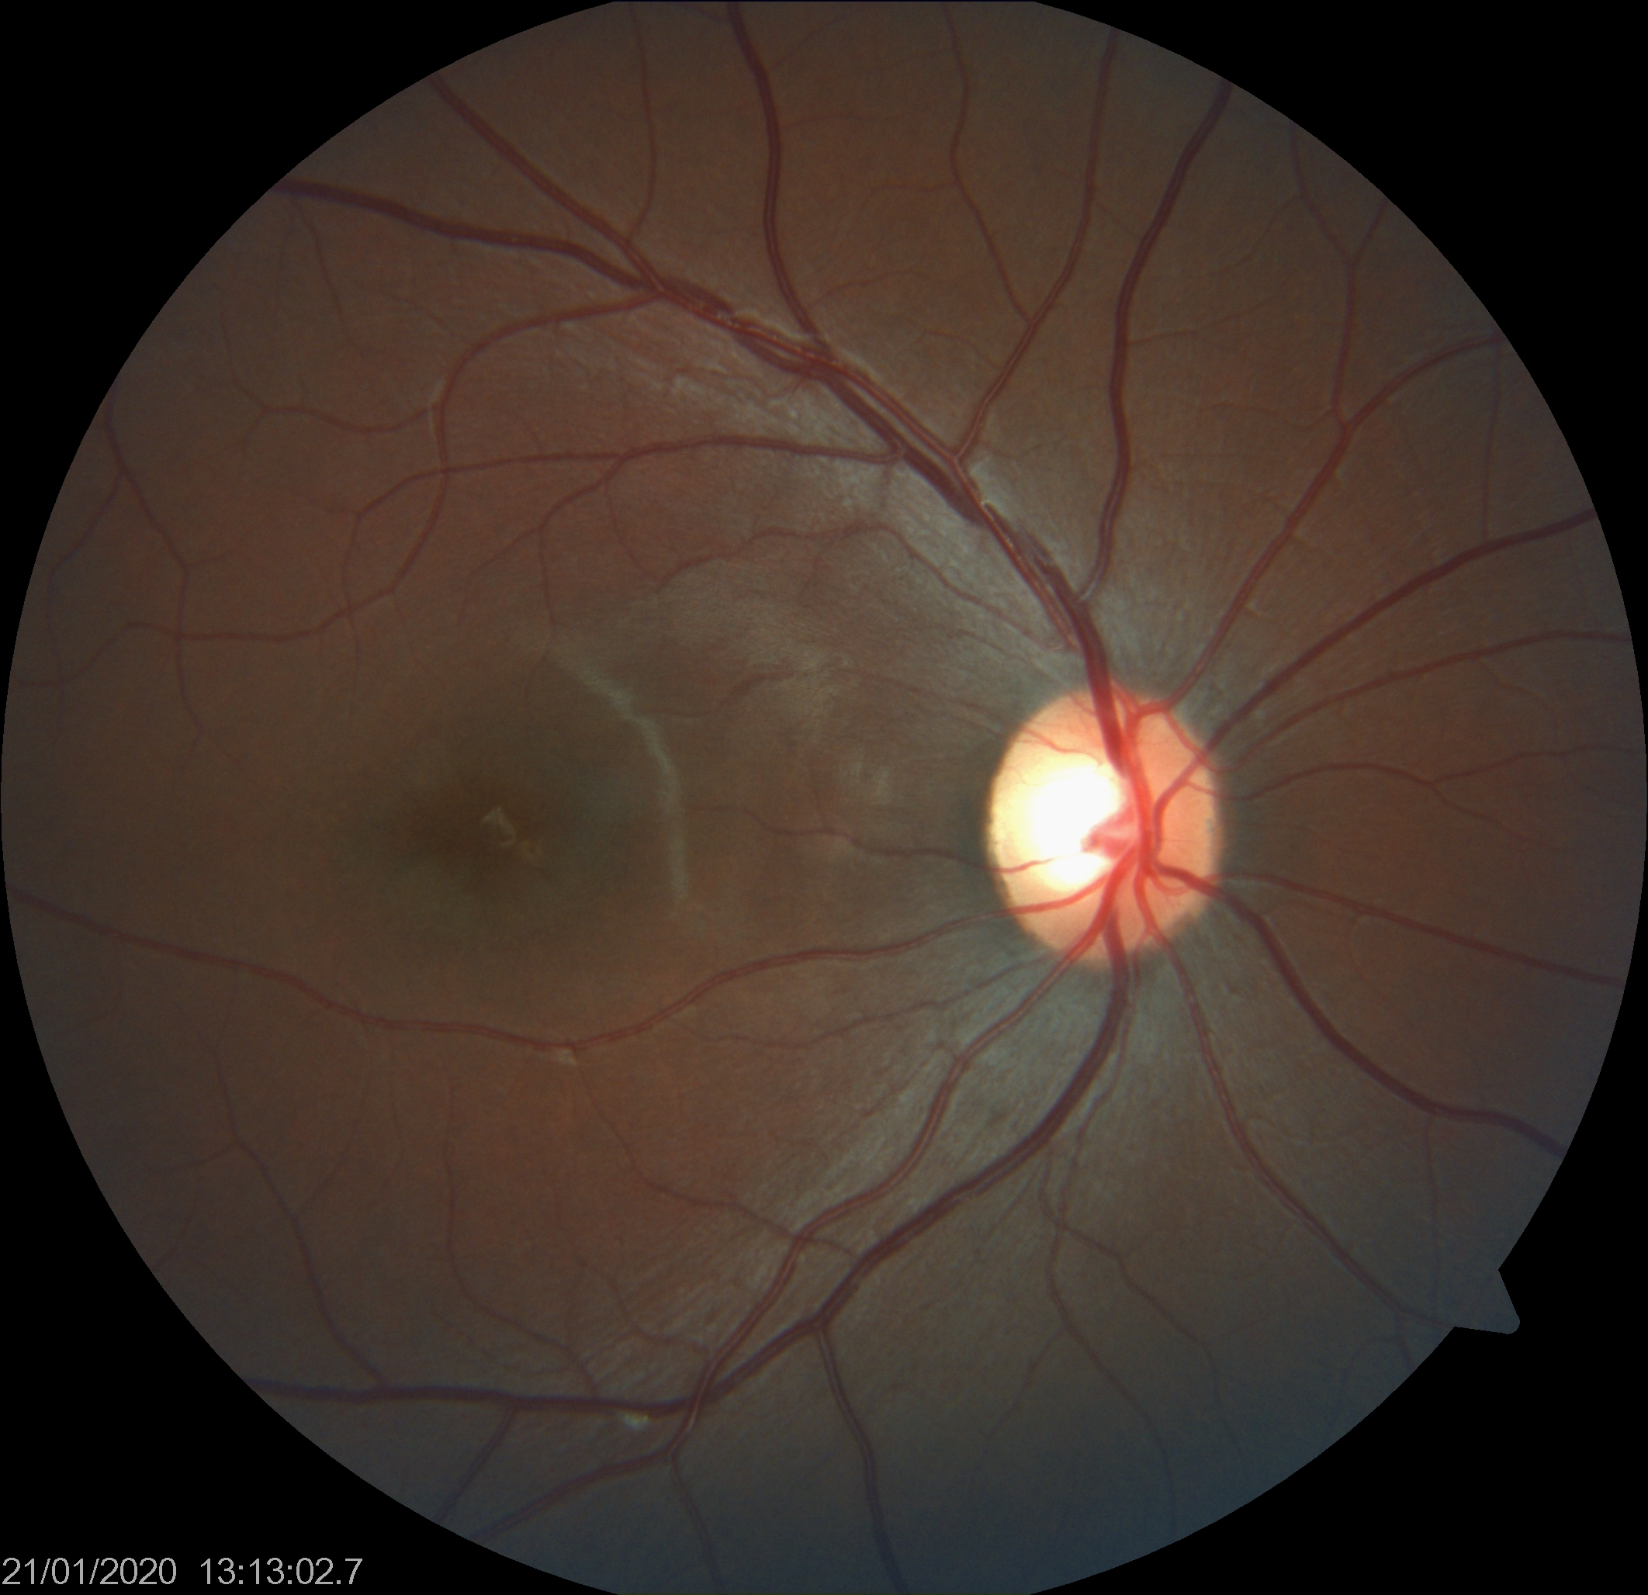
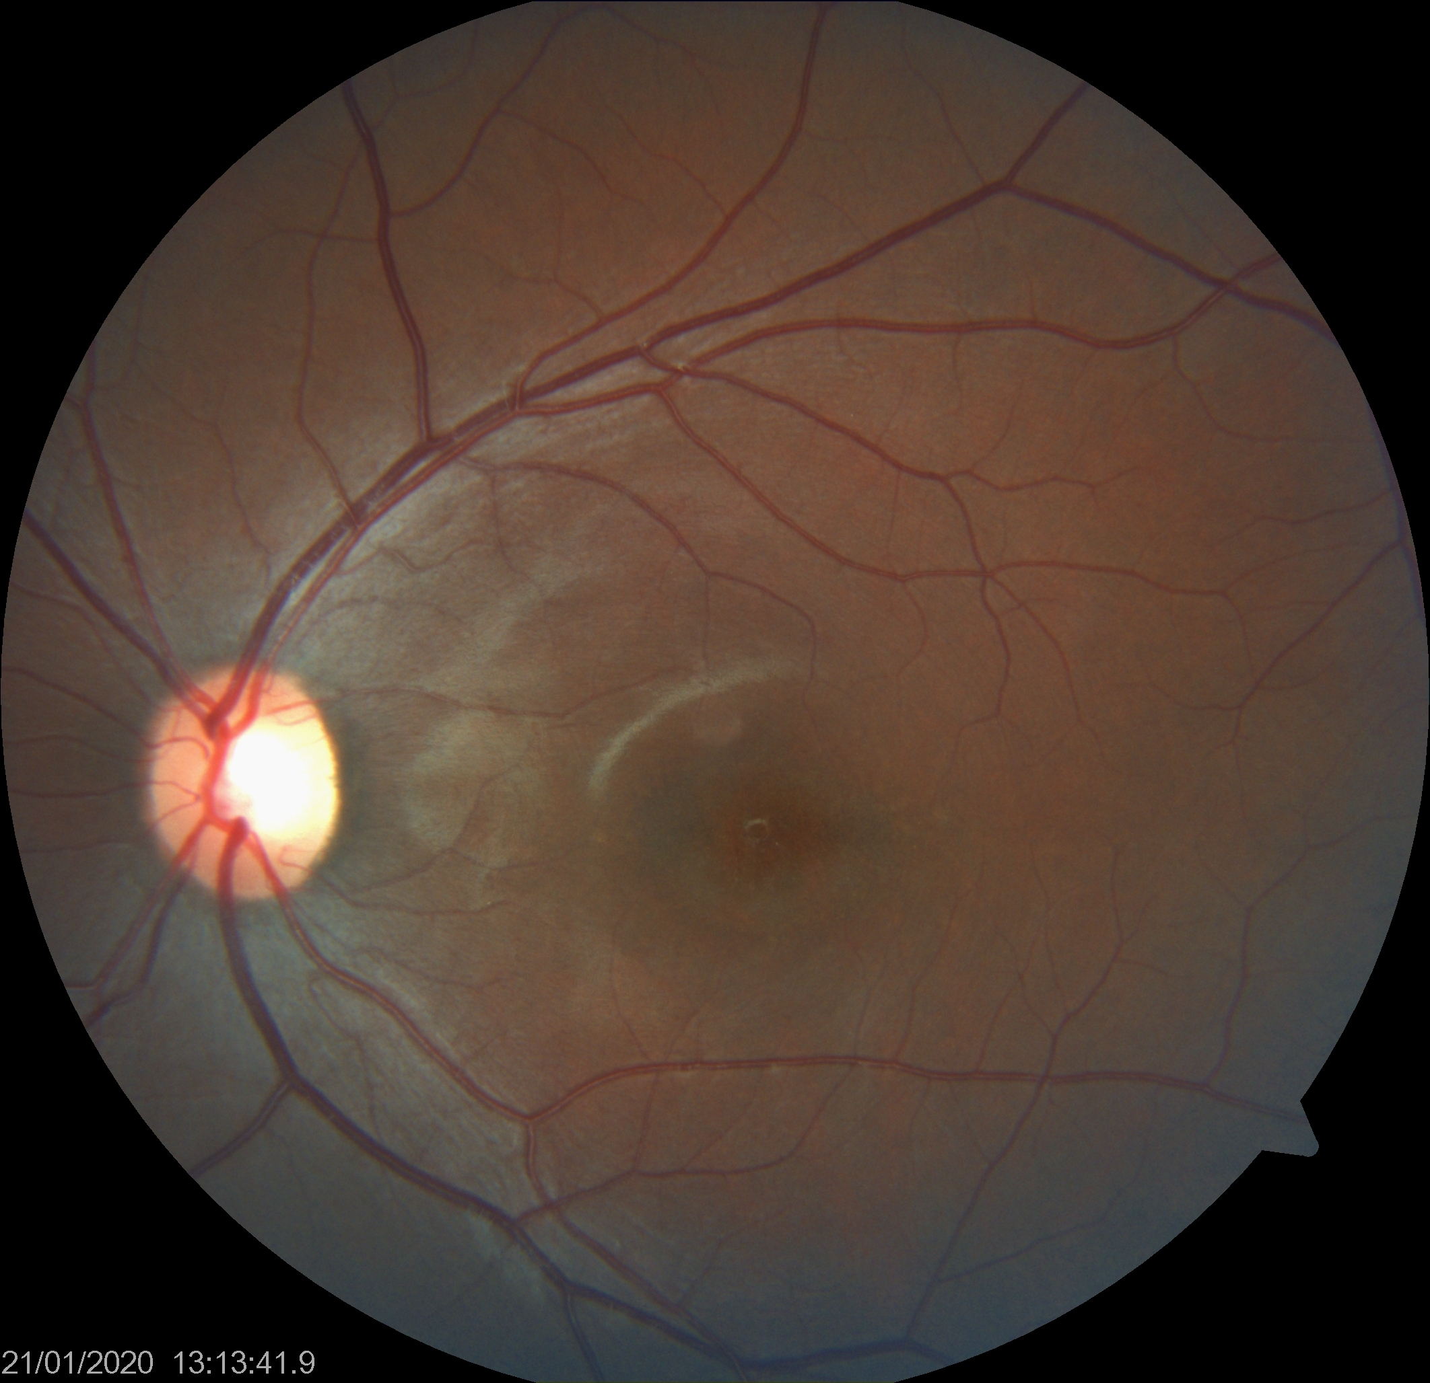
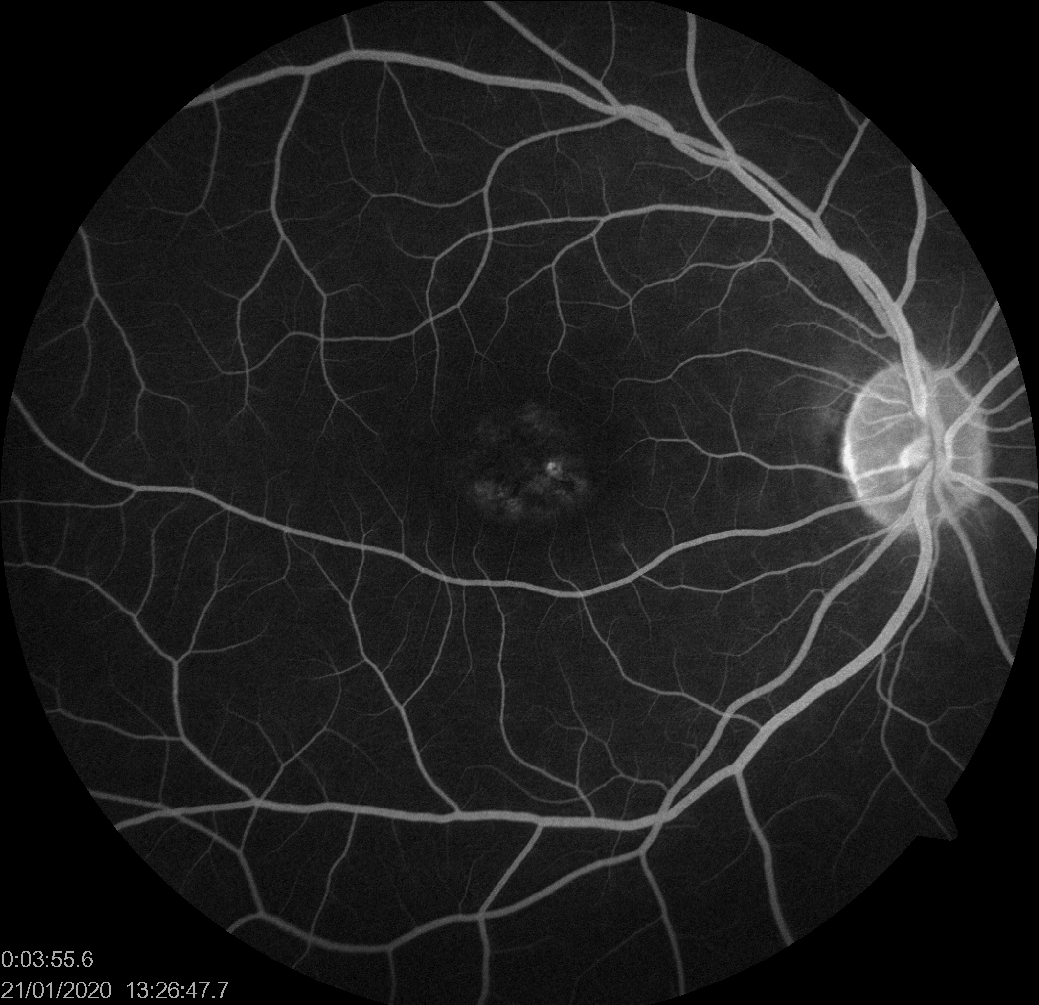
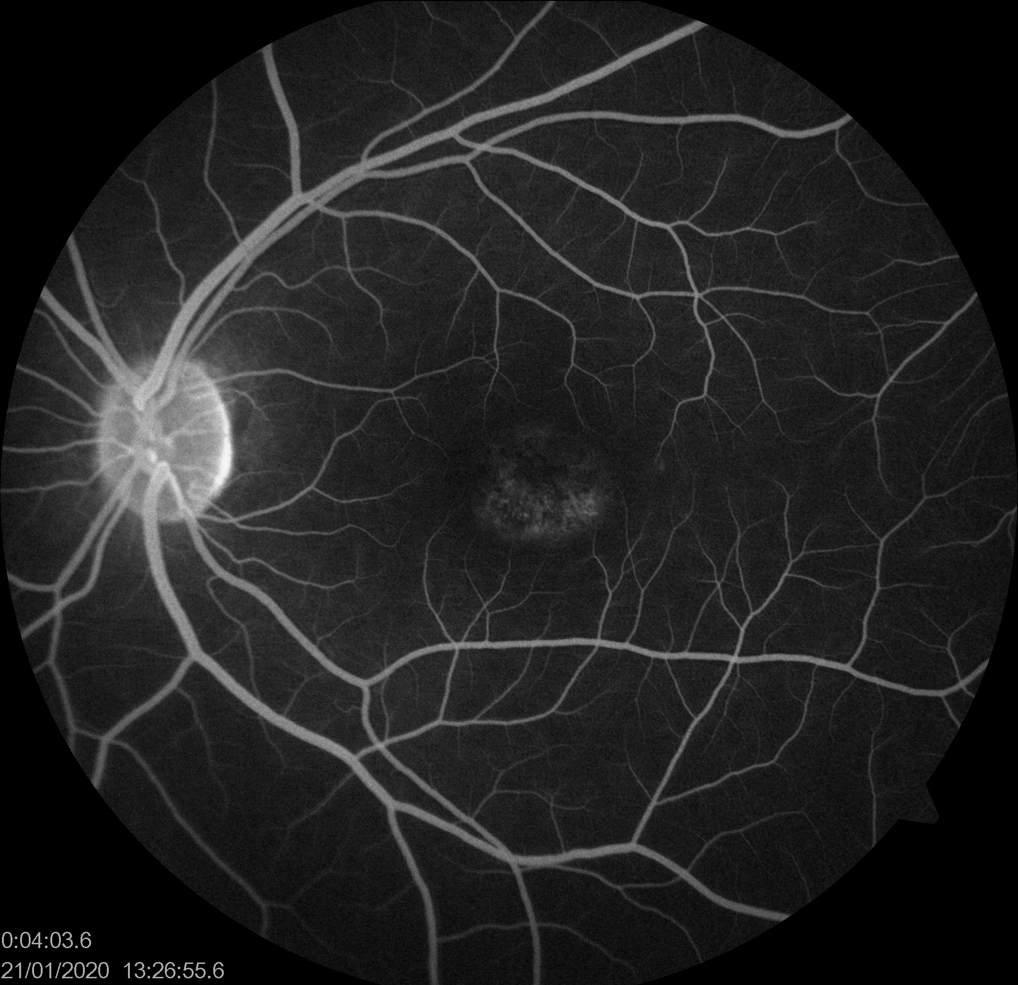
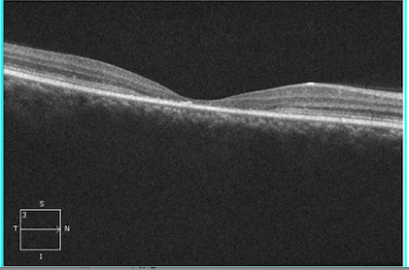
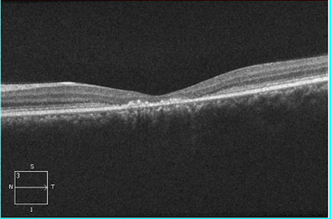
Isadora Ferro Nogueira; Laura Dayane Moreira de Jesus; Jady Foganholo; Jéssica Thaís Campos Lopes Gonçalves; Liane de Moura Santos Pereira Ferraz Baptista; Lorena Nascimento Lima
A IMPORTÂNCIA DOS EXAMES COMPLEMENTARES NO DIAGNÓSTICO DE SÍNDROME DE STARGADT
INTRODUÇÃO
Doença de Stargardt é uma distrofia macular relatada por Stargadt pela primeira vez em 1909. O sintoma inicial é uma queda da visão central, que classicamente ocorre entre a primeira e segunda décadas de vida e piora progressivamente com o passar da idade. O declínio progressivo da visão central bilateral é relacixonado a atrofia na região macular devido a perda dos segmentos externos dos fotorreceptores.
É causada por uma mutação autossômica recessiva no gene ABCA4. Existem dois picos de apresentação, aos 20 e aos 40 anos. A idade do início da apresentação pode ser associada a um curso mais agressivo da doença.
RELATO DE CASO
Paciente, 17 anos, sexo feminino, apresenta redução da acuidade visual progressiva em ambos os olhos. Ao exame, apresenta a melhor acuidade visual corrigida em ambos os olhos 20/150; biomicroscopia sem alterações. Fundoscopia com alteração do brilho macular, mobilização pigmentar e retina aplicada.
Foi aventado diagnóstico de distrofia macular de Stargadt bilateral e solicitados OCT, retinografia e angiografia. A retinografia demonstra diminuição do brilho macular e aspecto em metal batido (figura 1) e a angiografia mostra silencio de coroide e atrofia macular com defeito em janela (figura 2). OCT apresenta afinamento macular difuso, principalmente foveal, com atrofia importante da camada de fotorreceptores (figuras 3 e 4). O campo visual apresenta escotoma central em ambos os olhos. Paciente orientado quanto a sua condição clínica, foi encaminhado a acompanhamento em serviço de visão subnormal.
FIGURA 1 – Retinografia AO
FIGURA 2 – Angiografia AO
FIGURA 3 – OCT em OD
FIGURA 4 – OCT em OE
DISCUSSÃO
A degeneração retiniana observada na Síndrome de Stargadt é provavelmente causada pelo acúmulo de lipofucsina no epitélio pigmentar da retina (EPR), resultando em morte de células do EPR. O diagnóstico é clínico, mas em virtude do gene responsável ter sido identificado, pode ser confirmado geneticamente através de sequenciamento genético. Além disso, o uso de exames complementares de imagem auxiliam na investigação diagnóstica por terem achados característicos como os do paciente relatado acima.
Não existe consenso quanto ao manejo mais adequado dos pacientes com Síndrome de Stargardt e as terapêuticas atuais são escassas. O foco seria alcançar um melhor entendimento dos defeitos genéticos e mecanismos patogênicos que levam ao defeito visual. Além disso, seria ideial propor guidelines para acompanhamento e tratamento.
REFERENCES
CICINELLI, M. V. et al. Monitoring and Management of the Patient with Stargardt Disease. Clin Optom (Auckl), v. 11, p. 151-165, 2019. ISSN 1179-2752.
²LEE, W. et al. Deep Scleral Exposure: A Degenerative Outcome of End-Stage Stargardt Disease. Am J Ophthalmol, v. 195, p. 16-25, 11 2018. ISSN 1879-1891.
MASTROPASQUA, R. et al. Optical Coherence Tomography Angiography Findings in Stargardt Disease. PLoS One, v. 12, n. 2, p. e0170343, 2017. ISSN 1932-6203.
NASSISI, M. et al. Peripapillary Sparing With Near Infrared Autofluorescence Correlates With Electroretinographic Findings in Patients With Stargardt Disease. Invest Ophthalmol Vis Sci, v. 60, n. 15, p. 4951-4957, Dec 2019. ISSN 1552-5783.
SALLES, M. V. et al. Variants in the. Mol Vis, v. 24, p. 546-559, 2018. ISSN 1090-0535.
TSANG, S. H.; SHARMA, T. Stargardt Disease. Adv Exp Med Biol, v. 1085, p. 139-151, 2018 2018. ISSN 0065-2598.
⁷XIANG, Q. et al. Identification of novel pathogenic. Biosci Rep, v. 39, n. 1, 01 2019. ISSN 1573-4935.

